Slide 1

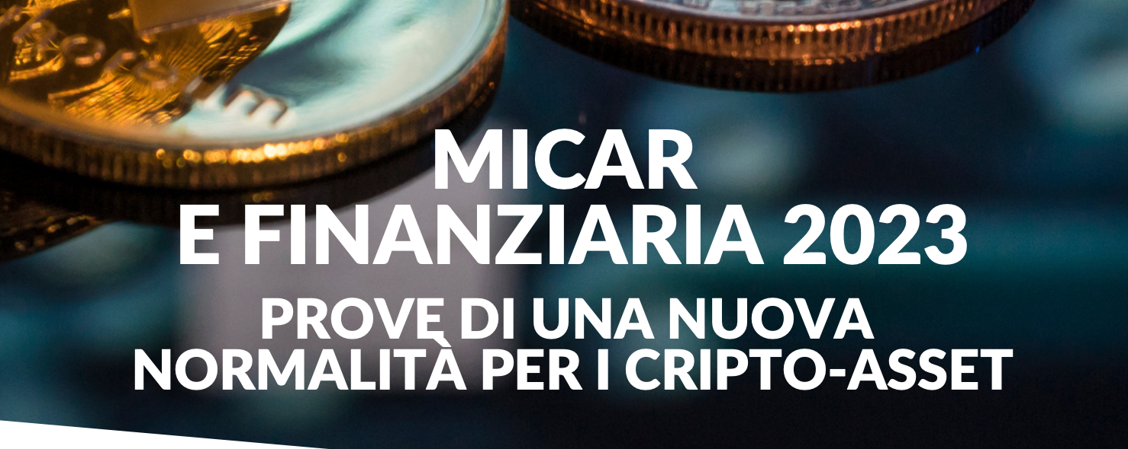
Filippo Annunziata
Il Regolamento MiCA

Slide 2
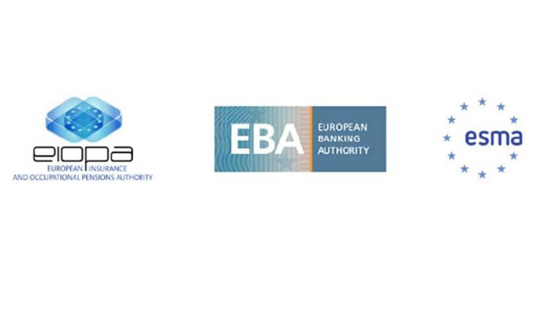
La proposta di regolamento mica e i suoi obiettivi generali
"Certezza del diritto"
"sostenere l'innovazione e la concorrenza"
"Protezione dei consumatori e degli investitori e integrità del mercato".
"stabilità finanziaria"
"per garantire la coerenza con le disposizioni esistenti nell'area di intervento".
Tener .... conto "dell'adozione di nuove tecnologie mentre
colmare le lacune" del quadro normativo e di vigilanza
Regolamento Mica 2023
copre i cripto-asset al di fuori della legislazione UE vigente in materia di servizi finanziari
2

Slide 3
MICAR contempla tre categorie di attività in cripto asset
Token di moneta elettonica
ART
Utility token
un tipo di cripto-attività che mira a mantenere un valore stabile facendo riferimento
al valore di una valuta ufficiale
un tipo di cripto-attività che non è un token di moneta elettronica e che mira a
mantenere un valore stabile facendo riferimento a un altro valore o diritto o a una combinazione dei due, comprese
una o più valute ufficiali;
un tipo di cripto-asset che ha l'unico scopo di fornire l'accesso a un bene o a un servizio fornito dall'emittente di quel token

Slide 4
TiTolo I - oggetto, ambito di applicazione e definizioni
L'ambito di applicazione del regolamento è limitato ai cripto-asset che, ai sensi della legislazione dell'UE sui servizi finanziari, non si qualificano come tali:
  Strumenti finanziari MiFID
  Depositi o depositi strutturati.
  Fondi come definiti nella PSD2
  Prodotti assicurativi
  Prodotti pensionistici
  La Commissione adotterà atti delegati per specificare alcuni elementi tecnici delle definizioni, per adeguarle agli sviluppi tecnologici e di mercato.

Slide 5
TiTolo I - oggetto, ambito di applicazione e definizioni
RECITAZIONE n. 6
La legislazione dell'Unione sui servizi finanziari dovrebbe essere guidata dai principi di "stesse attività, stessi rischi, stesse regole" e di neutralità tecnologica.
Pertanto, i cripto-asset che rientrano nella legislazione vigente dell'UE in materia di servizi finanziari dovrebbero rimanere disciplinati dal quadro normativo esistente, indipendentemente dalla tecnologia utilizzata per la loro emissione o il loro trasferimento, piuttosto che dal presente regolamento. Pertanto, il regolamento esclude esplicitamente i cripto-asset che si qualificano come strumenti finanziari ai sensi della direttiva 2014/65/UE ...

Slide 6
E gli nft?
PRIMA ERANO INCLUSI (CON UN "APPROCCIO LEGGERO"), POI SONO STATI ESCLUSI
INTENSO DIBATTITO NEI NEGOZIATI TRA I LEGISLATORI DELL'UE
QUAL È IL RISULTATO FINALE?
ART. 2, PAR. 2a "Il presente regolamento non si applica alle cripto attività che sono uniche e non fungibili con altre criptovalute".

Slide 7
MA… LE COSE NON SONO MAI FACILI
Il presente regolamento non dovrebbe applicarsi alle cripto-attività che sono uniche e non fungibili con altre
cripto-attività, compresa l’arte digitale e gli oggetti da collezione. Il valore di tali cripto-attività uniche e non
fungibili è attribuibile alle caratteristiche uniche di ciascuna cripto-attività e all’utilità che essa offre al possessore
del token. Il presente regolamento non dovrebbe applicarsi nemmeno alle cripto-attività che rappresentano servizi o attività materiali che sono unici e non fungibili, come le garanzie dei prodotti o i beni immobili.
Sebbene le cripto-attività uniche e non fungibili possano essere negoziate sui mercati ed essere accumulate a fini speculativi, esse non sono facilmente intercambiabili e il valore relativo di una tale cripto-attività rispetto a un’altra, essendo ciascuna unica, non può essere determinato mediante confronto con un’attività di mercato esistente o un’attività equivalente. Tali caratteristiche limitano la misura in cui tali cripto-attività possono avere un uso finanziario, limitando in tal modo i rischi per i possessori e il sistema finanziario e giustificandone l’esclusione dall’ambito di applicazione del presente regolamento

Slide 8
La definizione di criptoATTIVITà
(art. 3, par. 1, n. 5)
una rappresentazione digitale di un valore o di un diritto che può essere trasferito e memorizzato elettronicamente, utilizzando la tecnologia a registro distribuito o una tecnologia analoga
La definizione non solo è l'epicentro del MiCAR, ma sarà adottata da altri atti legislativi (ad esempio il prossimo regolamento antiriciclaggio).

Slide 9
La definizione di servizi di criptovalori ("CAS")
ART. 3, par. 1, n.16: per "servizio di cripto-asset" si intende uno qualsiasi dei servizi e delle attività di seguito elencati relativi a qualsiasi cripto-asset:
a) prestazione di custodia e amministrazione di cripto-attività per conto di clienti;
b) gestione di una piattaforma di negoziazione di cripto-attività;
c) scambio di cripto-attività con fondi;
d) scambio di cripto-attività con altre cripto-attività;
e) esecuzione di ordini di cripto-attività per conto di clienti;
f) collocamento di cripto-attività;
g) ricezione e trasmissione di ordini di cripto-attività per conto di clienti;
h) prestazione di consulenza sulle cripto-attività;
i) prestazione di gestione di portafoglio sulle cripto-attività;
j) prestazione di servizi di trasferimento di cripto-attività per conto dei clienti

Slide 10
Titolo ii - "altre" attività in criptoattività
Il Titolo II regolamenta l'offerta di "altri" cripto-asset al pubblico e l'ammissione di "altri" cripto-asset alla negoziazione su una piattaforma di trading.
Gli emittenti che offrono cripto-asset al pubblico nell'Unione o che chiedono l'ammissione alla negoziazione su una piattaforma di negoziazione per cripto-asset devono:
  soddisfare requisiti specifici (vedi art. 13);
  redige un whitepaper
  notificare il whitepaper alle autorità competenti degli Stati membri (non è necessaria un'approvazione ex ante);
  pubblicare il whitepaper;
  La notifica white paper è accompagnata da una spiegazione del motivo per cui le criptovalute in questione devono essere qualificate come "altre" e quindi sfuggono ad altre categorie di attività (token di sicurezza, moneta elettronica, strumenti finanziari ecc.).
  Il regolamento prevede alcune esenzioni (ad esempio, l'esenzione dagli obblighi relativi al whitepaper per le piccole offerte di cripto-asset - inferiori a 1 milione di euro in un periodo di dodici mesi - e per le offerte rivolte a investitori qualificati).

Slide 11
Titolo iiI - Asset referenced token
Gli emittenti che offrono al pubblico nell'Unione token riferiti ad attività o che chiedono l'ammissione alla negoziazione su una piattaforma di negoziazione per cripto-asset devono:
Essere autorizzati dall'autorità competente dello SM
essere un istituto di credito (quindi già autorizzato a svolgere l'attività bancaria)
  La licenza sub (i) beneficia del passaporto, quindi è valida per tutta l'UE e consente all'emittente di offrire i token con riferimento all'attività attraverso l'Unione.
  Il regolamento prevede un'esenzione quando (i) il valore dei token non supera mai i 5 milioni di euro nell'arco di 12 mesi o (ii) l'offerta è rivolta esclusivamente a investitori qualificati.

Slide 12
Titolo iiI - Gettoni con riferimento alle attività (ART)
Nonostante alcune differenze tra gli enti creditizi e la richiesta di autorizzazione per le persone giuridiche che intendono emettere vi sono anche alcuni requisiti comuni :
  Preparare un white paper che dovrà essere approvato dall'autorità competente dello SM (specific per ART);
  elaborare un programma di interventi che illustri il modello di business;
  Fornire un parere legale sulla qualificazione dei token;
  Requisiti prudenziali (requisiti patrimoniali, requisiti di governance, norme sui conflitti di interesse, norme sul meccanismo di stabilizzazione e sulla riserva di attività a sostegno dei token con riferimento alle attività e requisiti per la custodia delle attività di riserva, piani di recupero).
  Il regolamento prevede un'esenzione quando (i) il valore dei token non supera mai i 5 milioni di euro nell'arco di 12 mesi o (ii) l'offerta è rivolta esclusivamente a investitori qualificati.

Slide 13
Titolo iV - TOKEN di moneta elettronica (emT)
  I token di moneta elettronica saranno considerati moneta elettronica come definito all'articolo 2(2) della EMD2.
Gli emittenti che offrono EMT o che chiedono l'ammissione alla negoziazione su una piattaforma di negoziazione per cripto-asset devono:
  Essere autorizzati come istituto di credito o istituto di moneta elettronica;
  Notificare e pubblicare un whitepaper (senza approvazione, a differenza degli emittenti di ART);
  Rispettare i requisiti indicati nella EMD2 (ad esempio le norme prudenziali), se non diversamente indicato nel MICAR.

Slide 14
ART e emt significativI
L'EBA diventa un supervisore diretto
Le responsabilità di vigilanza sugli emittenti di ART e EMT significativi saranno trasferite all’ABE.
Dato che l'ABE dovrebbe essere incaricata della vigilanza diretta sugli emittenti di token significativi di riferimento per le attività e di token significativi di moneta elettronica, è necessario garantire che l'ABE possa esercitare tutti i suoi poteri e compiti per raggiungere i suoi obiettivi e che gli emittenti di cripto-asset e i fornitori di servizi di cripto-asset siano coperti dal Regolamento (UE) n. 1093/2010 del Parlamento europeo e del Consiglio.
Il presente regolamento deve pertanto essere modificato di conseguenza e coordinato con il MICAR.

Slide 15
Titolo V - Fornitori di servizi di criptovalori (CASP)
  Il regolamento precisa i requisiti ad hoc per i servizi specifici inclusi nell'elenco dei servizi di criptovalorizzazione
Il MICAR impone vari requisiti ai CASP, come i requisiti di governance e di politica, le regole sulla custodia dei fondi dei clienti, le regole sulle informazioni fornite ai clienti, l'obbligo di istituire una procedura di gestione dei reclami, le regole sul conflitto di interessi.
Forte impatto degli schemi MiFID – si parla di ”Mifidizzazione” della disciplina
.

Slide 16

Grazie!

